Slide 1
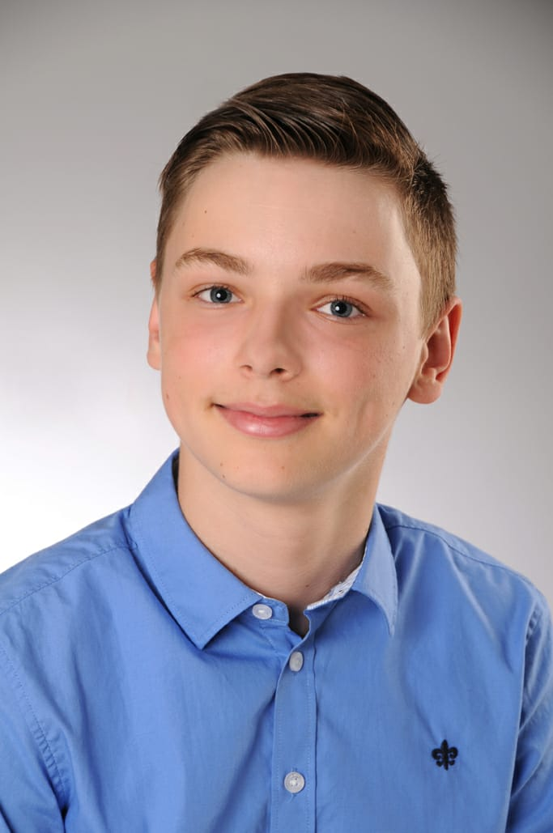
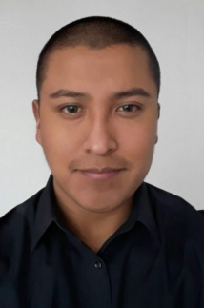

Projekt: KI
Entwicklung einer spielstarken KI für die Schachvariante “King of the hill”
Meilenstein 1 - Dummy-KI
Gruppe: AN
Implementierungssprache: Python
Eric Benschneider
Kemel Alex Callisaya
Christoph Scherer

Slide 2
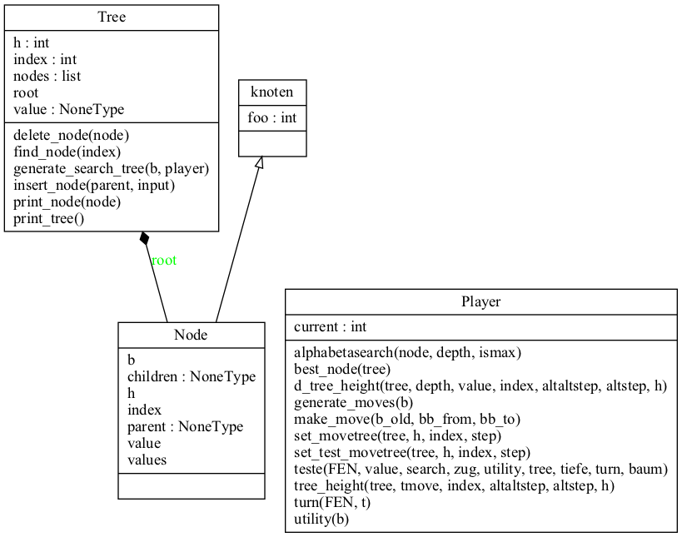
Klassendiagramm

Slide 3
Benchmarks (Zuggenerator)
Rechnerkonfiguration: Intel(R) Core(TM) i7-6650U CPU @ 2.20GHz
FEN | Gemittelte benötigte Zeit des Zuggenerators | Züge gefunden | Zeit pro Zug
rnb1kbnr/p4ppp/1p1pp3/2p3q1/3P4/NQP1PNPB/PP3P1P/R1B1K2R w | ~9.831 * 10^-3 s | 39 | ~2.5208 * 10^-4 s
r1b1kbnr/pN2pp1p/2P5/1p4qp/3P3P/2P5/PP3PP1/R1B1K1NR w | ~7.804 * 10^-3 s | 28 | ~2.7872 * 10^-4 s
3q3r/1pp2pb1/3pkn2/1B6/3P4/4PN1P/5K1P/7R b | ~6.782 * 10^-3 s | 28 | ~2.4223 * 10^-4 s
rnbqkbnr/pp1p1ppp/4p3/1Pp5/8/2N5/P1PPPPPP/R1BQKBNR w | ~7.024 * 10^-3 s | 23 | ~3.0541 * 10^-4 s

Slide 4
Projekt: KI
Entwicklung einer spielstarken KI für die Schachvariante “King of the hill”
Meilenstein 2 - BASIS-KI
Gruppe: AN
Mitglieder:
Eric Benschneider
Kemel Alex Callisaya
Christoph Scherer

Slide 5
Benchmarks (Bewertung)
Rechnerkonfiguration: Intel(R) Core(TM) i7-6650U CPU @ 2.20GHz
FEN | Baumtiefe | #Züge bewertet | Zeit pro Zug
3q3r/1pp2pb1/3pkn2/1B6/3P4/4PN1P/5K1P/7R b | 3 | 21120 | ~6.624 * 10^-4 s
rnb1kbnr/p4ppp/1p1pp3/2p3q1/3P4/NQP1PNPB/PP3P1P/R1B1K2R w | 3 | 63652 | ~7.253 * 10^-4 s

Slide 6
Benchmarks (Alpha-Beta)
Rechnerkonfiguration: Intel(R) Core(TM) i7-6650U CPU @ 2.20GHz
FEN | Suchtiefe | Zeit
rnb1kbnr/p4ppp/1p1pp3/2p3q1/3P4/NQP1PNPB/PP3P1P/R1B1K2R w | 3 | ~0.223 s
3q3r/1pp2pb1/3pkn2/1B6/3P4/4PN1P/5K1P/7R b | 3 | ~0.035 s
r1b1kbnr/pN2pp1p/2P5/1p4qp/3P3P/2P5/PP3PP1/R1B1K1NR W | 2 | ~0.012 s

Slide 7
Ausblick
Grundlegende Codeoptimierung
Bewertungsfunktion verbessern (evtl. Neural-Network)
Suchalgorithmus verbessern (z.B. NegaMax)
Just-In-Time-Compiler verwenden (PyPy) -> Geschwindigkeit erhöhen
Parallelisierung für Mehrkernprozessoren
Skripte auf RAM-Disk ablegen

